Slide 1

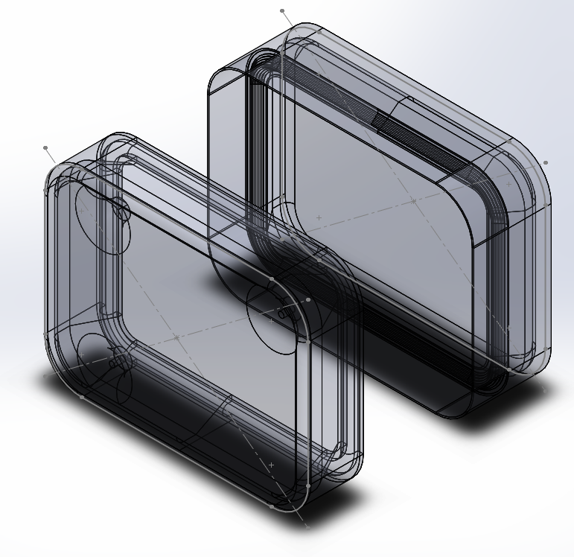
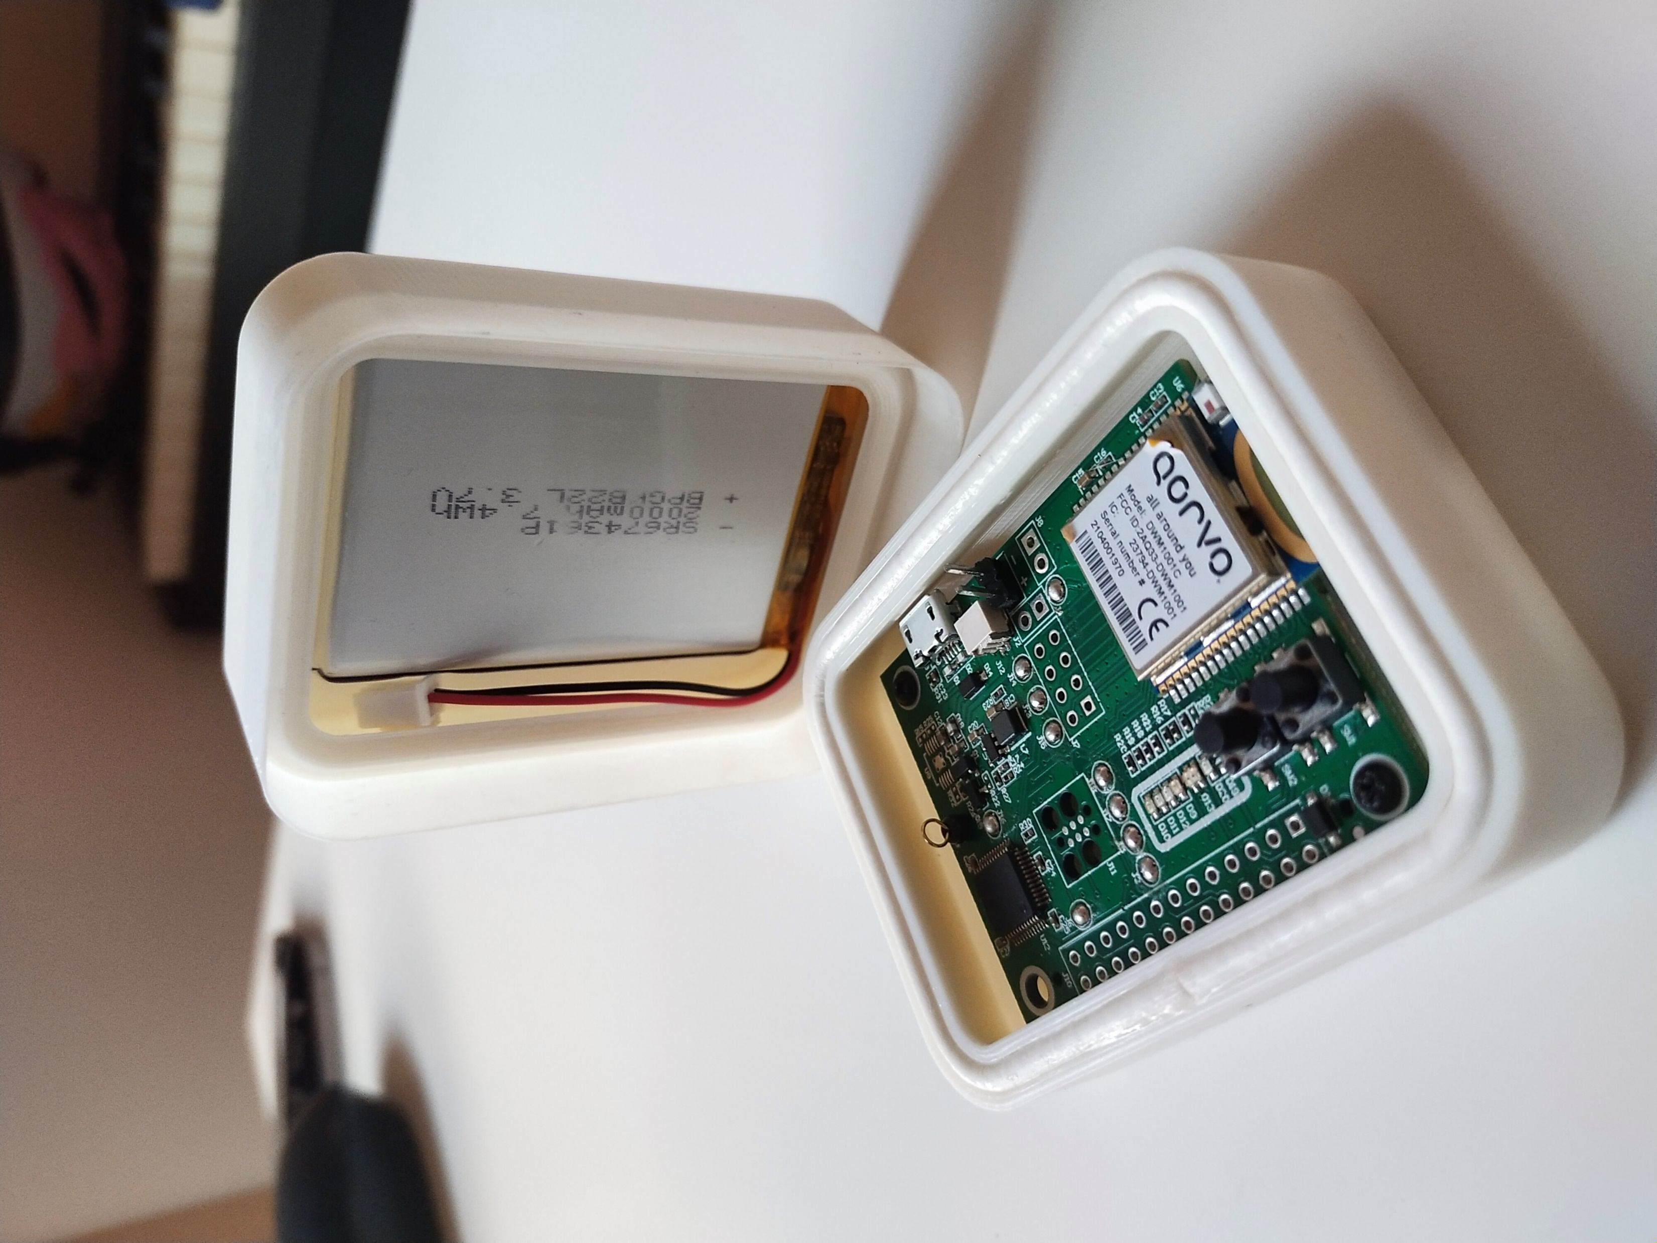
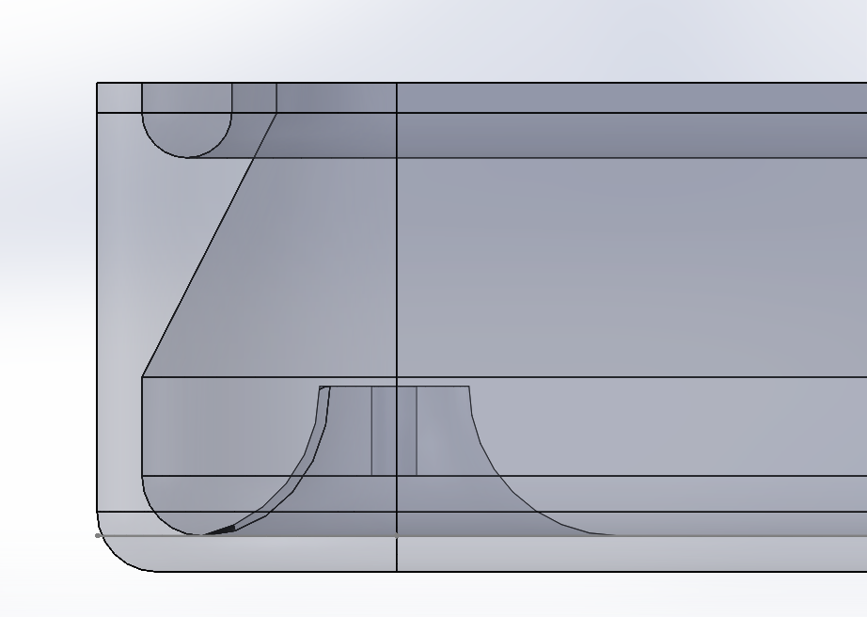
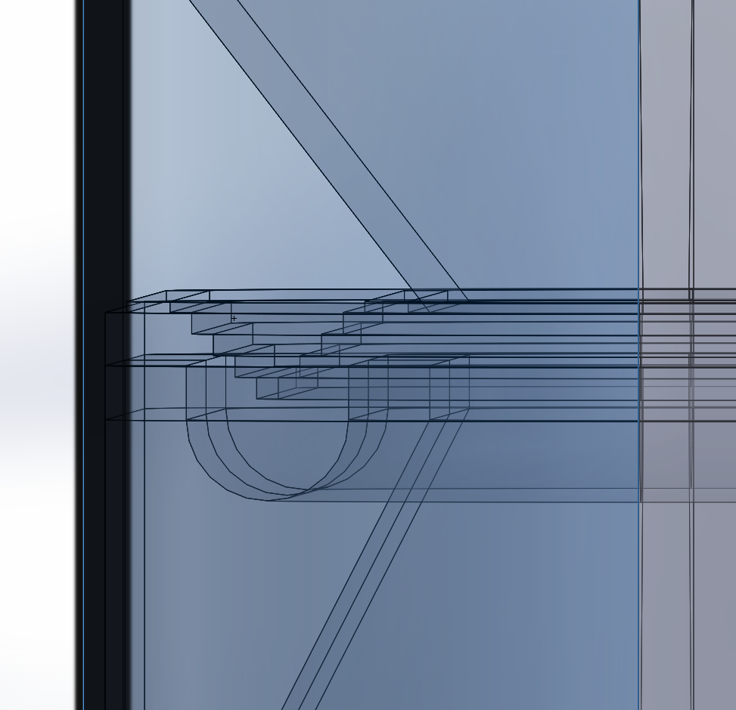
Prototypage, petite série
Fabrication Numérique
Electronique
Conception 2D/3D
Programmation
Réalité virtuelle
Dans le cadre de Science 2024, l’Efrei travaille avec plusieurs fédérations sur la géolocalisation en intérieur des athlètes.
Dans le cadre de notre collaboration avec la Fédération Française de Natation, il nous a été demandé de géolocaliser les joueurs de WaterPolo, d’où la nécessiter de réaliser un boitier étanche .
Le premier jalon fut de concevoir et fabriquer un boitier accueillant la balise (ou Tag) ainsi qu’un capot accueillant la batterie, comme montrée ci-contre, le tout se logeant dans le bonnet de l’athlète.
Le boitier a été modélisé sous Solidworks et de nombreuses versions ont pu être imprimées par dépôt de filament afin de converger vers un boitier le plus compact possible. L’étanchéité entre le boitier et le capot est assurée par un joint de 3mm de diamètre collé sur le boitier, une partie saillante sur le capot venant comprimer ce dernier.
Après les premiers tests en piscine, la suite sera d’ajouter une pièce adaptée à la forme du crane de l’athlète afin d’améliorer l’ergonomie.

